Slide 1
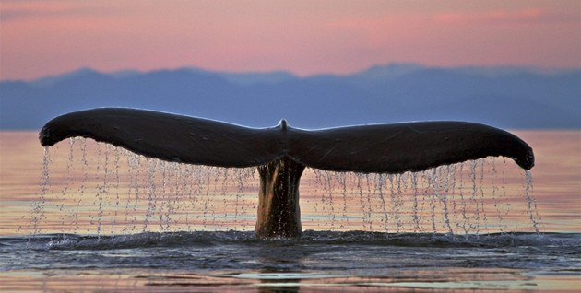
KYTOVCI

Slide 2
Vývoj savců v kytovce

Slide 3
Proč jsou kytovci savci a ne ryby?
Kytovci jsou mořští savci, kteří mají rybí tvar těla.
Latinsky: „Cetus“ (Velké mořské zvíře)
Stejně jako savci na souši krmí svá mláďata mateřským mlékem.
Kromě toho dýchají plícemi a ne žábrami jako ryby. Proto musí na rozdíl od ryb také občas vyplout na vodní hladinu, aby se nadechli vzduchu.
Podíváme-li se na ocasní ploutev kytovců, je zřetelný ještě jeden podstatný rozdíl proti rybám: Ocasní ploutev kytovců je vůči jejich tělu postavena vodorovně, u ryb naproti tomu svisle.
Jsou teplokrevní.
Rodí živá mláďata
Orientace pomocí ultrazvukových vln= ECHOLOKACE, nápadných zvuků

Slide 4
Adaptace na život v moři
Hydrodynamický tvar těla
Ztráta srsti, citlivá, lysá a hladká pokožka
Velká vrstva podkožního tuku
Zakrnění zadních končetin
Přední končetiny- přeměna v ploutve, pohyblivost v ramenním kloubu
Ocas rozšířený v ploutev
Vnější nozdry

Slide 5
Vodotrysk
Vnější nozdry- na temeni hlavy, výdech= „vodotrysk“
Kondenzace vodní páry ze vzduchu a mořské vody

Slide 6
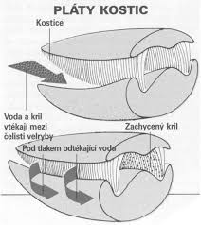
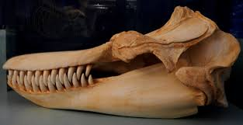
Systém
Podřád: kosticovci (Dvě řady lišt rohovitých desek z obou pater= kostice
Kostice- zachytávání planktonu, filtrace vody)
plejtvák obrovský
plejtvák myšok
keporkak
velryba grónská
Podřád: ozubení (STEJNOCENNÝ CHRUP, vydávají zvuky)
delfín obecný
delfín skákavý
běluha
narval
plískavice, sviňuchy
kosatka dravá
vorvaň obrovský

Slide 7
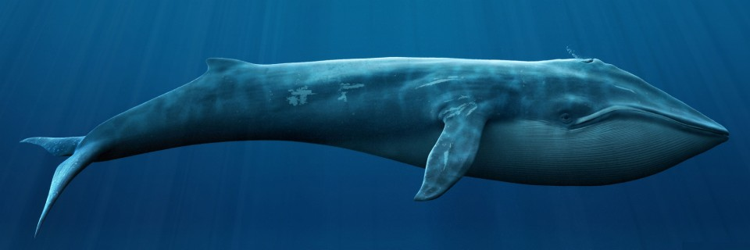
1. kosticovci Plejtvák obrovský
Největší tvor planety (30 metrů, 200 tun)
Čtyřdílné srdce
Stlačitelný hrudník- ponory do hloubek
Vysoké procento úmrtí- lov
ZAJÍMAVOSTI:
Jazyk váží cca. 4 tuny
Mládě vypije až 230 litrů mléka (50% tuku)
Mládě přibírá cca. 4 kg/ hod.
Dnes asi jen 500 kusů plejtváků

Slide 8
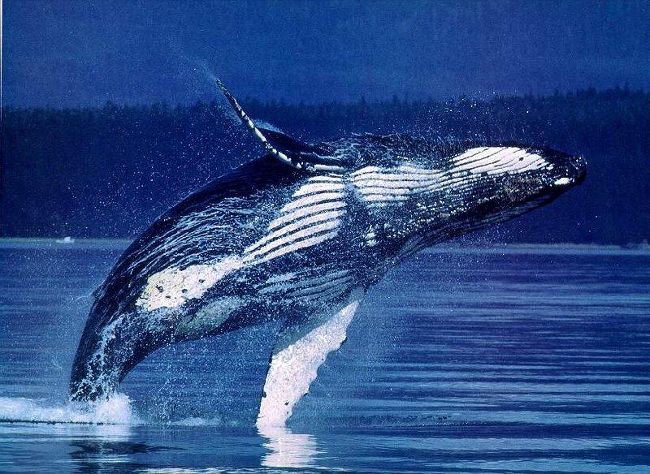
KEporkak
Extrémně dlouhé prsní ploutve
Výrazný zpěv

Slide 9
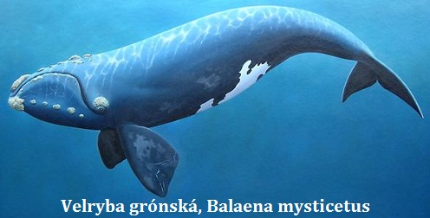
Velryba grónská
Největší kostice
Nemá hřbetní ploutev
Bílá spodní čelist

Slide 10
2. ozubení
STEJNOCENNÝ CHRUP
ASYMETRICKÁ LEBKA
VYDÁVÁNÍ ZVUKŮ
JEDEN DÝCHACÍ OTVOR
PIGMENTOVÉ BUŇKY (ZMĚNA BARVY)

Slide 11
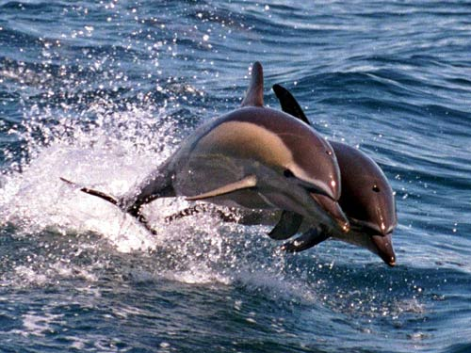
Delfín obecný
Žluté boky
Společenští
Hrají si, velmi chytří

Slide 12
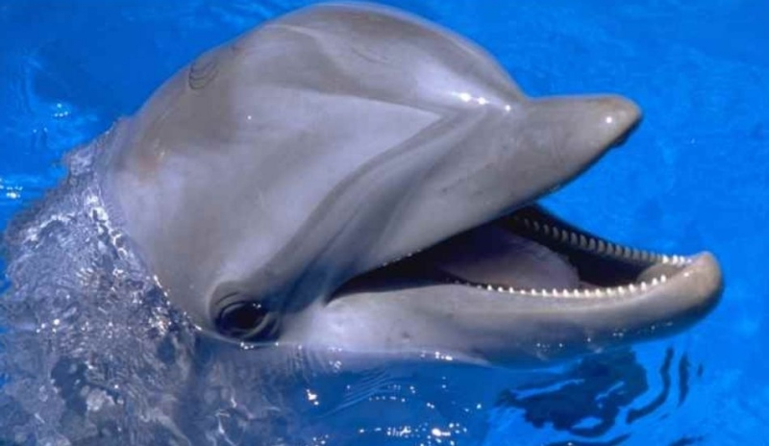
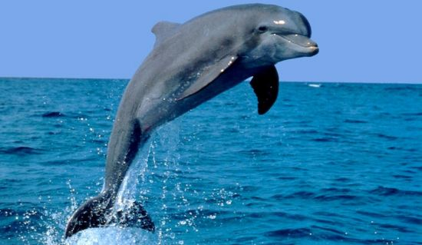
Delfín skákavý
Největší delfín- 4 metry
Zobákovité čelisti
V delfináriích

Slide 13
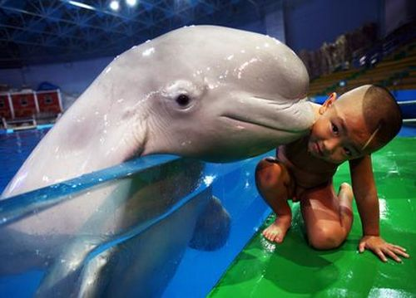
běluha
Bílá
Severní ledový oceán
Lovena medvědem ledním

Slide 14
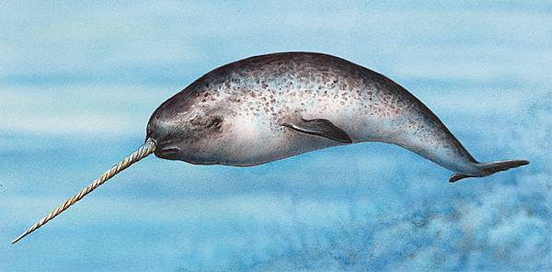
narval
Bezzubý, samci dlouhý kel

Slide 15
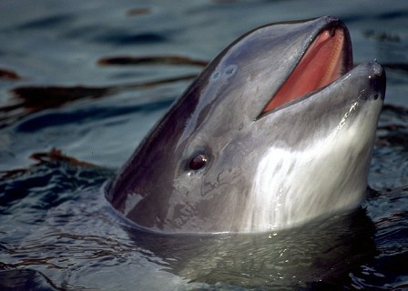
sviňuchy
Podobná delfínům x méně chytrá
Mělké vody, někdy ústí řek a přístavy
Veliké tukové zásoby

Slide 16
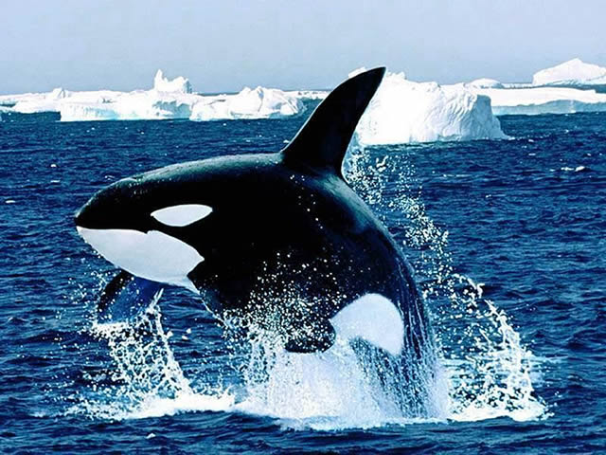
Kosatka dravá
„velryba zabiják“
Pro lidi většinou není nebezpečná x potápí malé lodě
Zákaz lovu

Slide 17
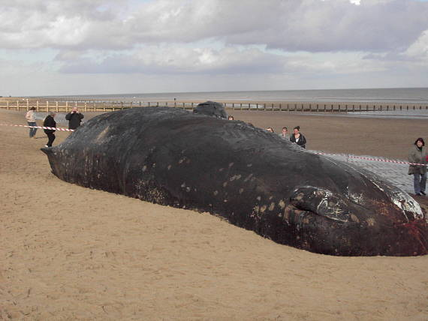
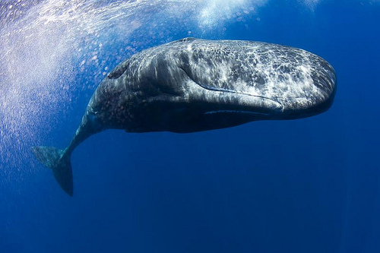
Vorvaň obrovský

Slide 18
ZAJÍMAVOSTI
Mládě velryby jižní vypije až 200 litrů mléka každý den
Plejtvák myšok se může dožít až 90 let
Plejtvákovec šedý migruje z Aljašky do Mexika překonávaje každoročně 20 000 kilometrů
Velikost populace některých velryb není známa s větší přesností než ±50 %
Novozélandští Maorové dodnes uctívají delfíny, ale i velryby jako magická a posvátná zvířata

Slide 19
Otázky za 1
Proč jsou kytovci savci a ne ryby? (3 znaky)
Čím se pod vodou orientují, dorozumívají?
Jsou teplokrevní, nebo chladnokrevní?
Na jaké 2 podřády se kytovci dělí?
Vyjmenuj 3 zástupce z řad kytovců.

Slide 20
ZAJÍMAVOSTI
Za pouhých 80 let 20. století ÚLOVENO více než 2 miliony velryb, MALÉ ROZMNOŽOVÁNÍ = ODSOUZENÍ K VYHYNUTÍ
Mozek velryby (vorvaně) váží až 9,2 kg, slona 6 kg, delfína 1,7 kg, člověka 1,4 kg
ZÁCHRANA TOPÍCÍCH LIDÍ KYTOVCI

Slide 21
Zápis do sešitu
KYTOVCI
Kytovci jsou mořští savci, kteří mají rybí tvar těla.
Latinsky: „Cetus“ (Velké mořské zvíře)
Stejně jako savci na souši krmí svá mláďata mateřským mlékem.
Kromě toho dýchají plícemi a ne žábrami jako ryby. Proto musí na rozdíl od ryb také občas vyplout na vodní hladinu, aby se nadechli vzduchu.
Podíváme-li se na ocasní ploutev kytovců, je zřetelný ještě jeden podstatný rozdíl proti rybám: Ocasní ploutev kytovců je vůči jejich tělu postavena vodorovně, u ryb naproti tomu svisle.
Jsou teplokrevní.
Rodí živá mláďata
Orientace pomocí ultrazvukových vln= ECHOLOKACE, nápadných zvuků
Systém
Podřád: kosticovci
(Dvě řady lišt rohovitých desek z obou pater= kostice - zachytávání planktonu, filtrace vody)
Zástupci: plejtvák obrovský, plejtvák myšok
keporkak
velryba grónská
Podřád: ozubení (STEJNOCENNÝ CHRUP, vydávají zvuky, 1 dýchací otvor)
Zástupci: delfín obecný, delfín skákavý, běluha, narval, sviňuchy
kosatka dravá, vorvaň obrovský

Slide 22
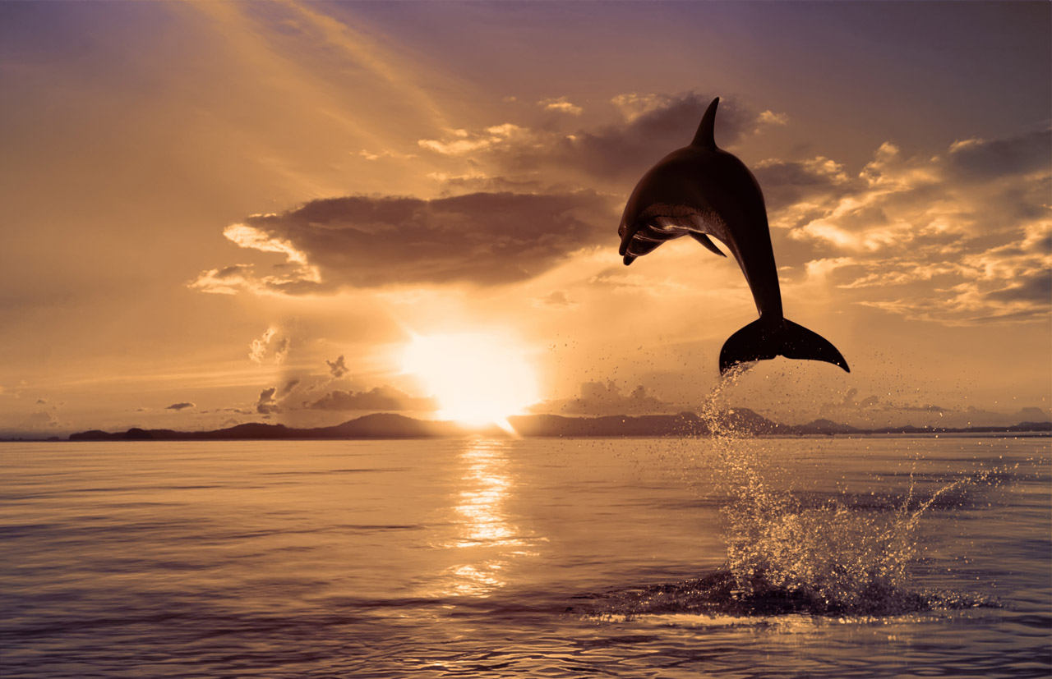
Děkuji za pozornost

